Slide 1
Gegenwart und Vergangenheit meiner _{Stadt}
8 класс
Учитель: Зайцева О.Г.

Slide 2
_{Die Geschichte von Königsberg}
_{Das Königsschloss}
_{Der Dom}
_{Der Test}

Slide 3
_{«Der Altstadt die Macht,}
_{dem Kneiphof die Pracht,}
_{dem Löbenicht der} _{Acker,}
_{dem Sackheim der Racker»}

Slide 4
_{wurde vereint -} _{объединяться}
_{zu Ehren} _{- в честь}
errichten - сооружать
_{beteiligen sich an D -} _{участвовать}
Der Kreuzzug - Крестовый поход
_{Im Jahre 1255}
_{Eine Burg am Pregelufer}
_{Kneiphof, Altstadt, Löbenicht}

Slide 5
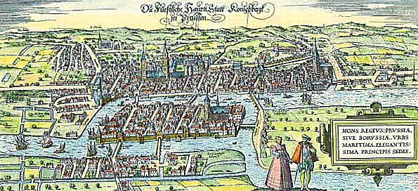

Slide 6
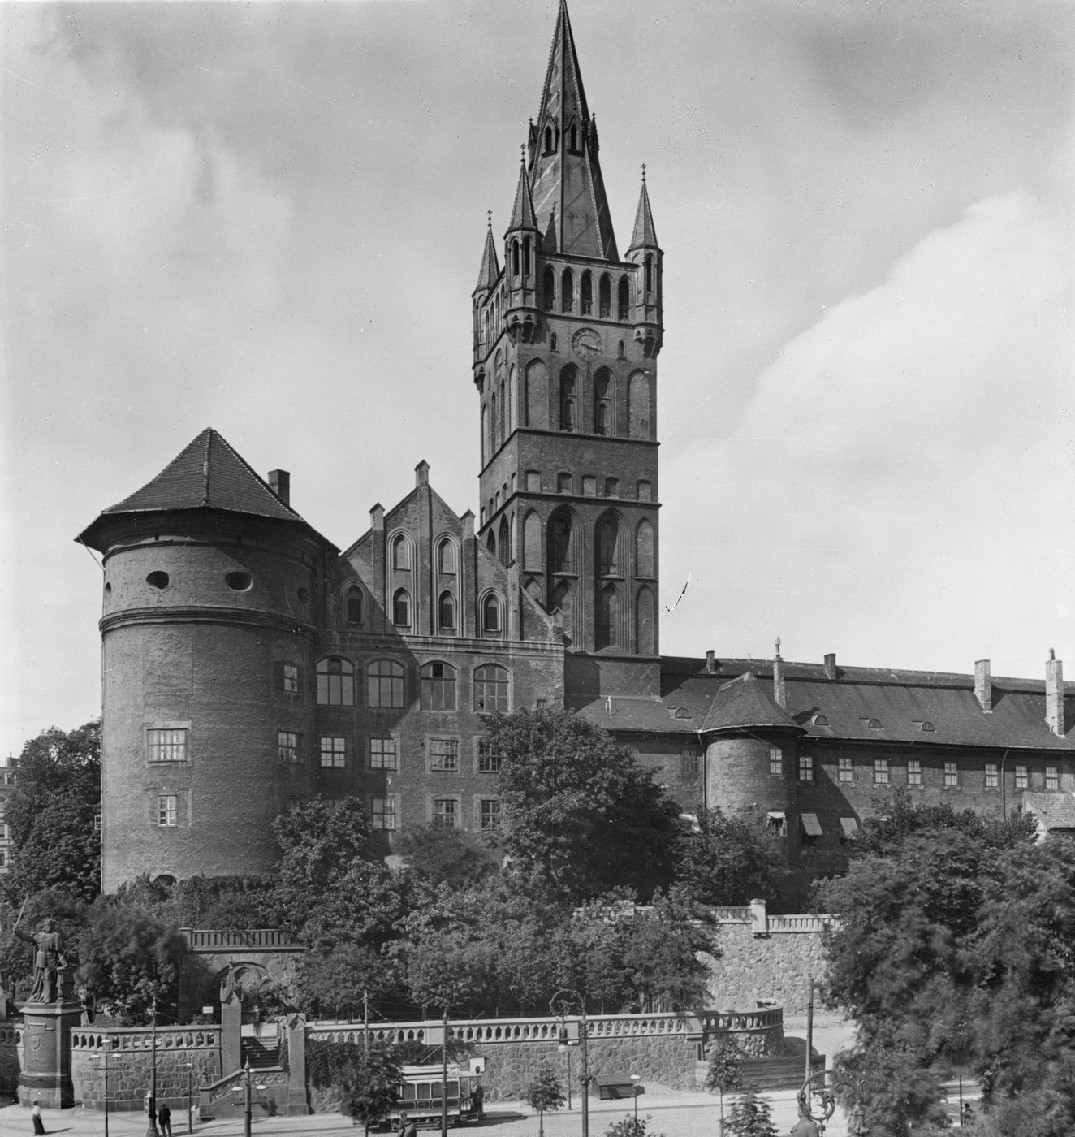
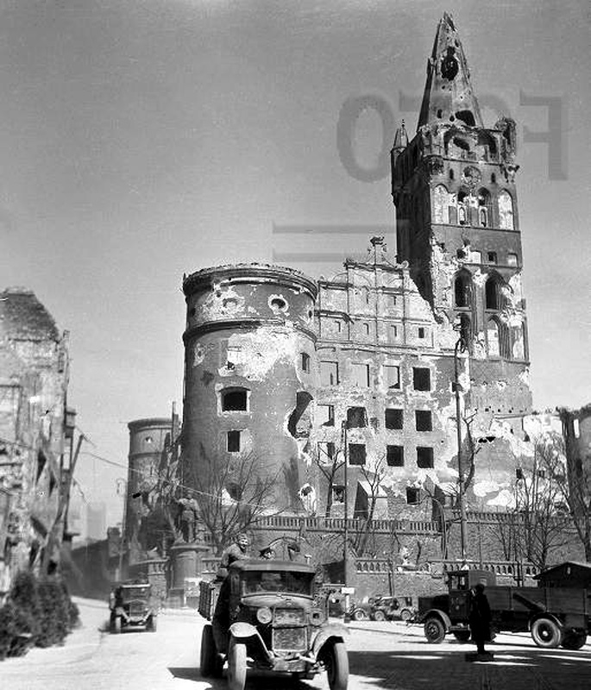
DAS SCHLOSS

Slide 7
_{bezeichnen als – называть}
_{der Herrscher – властелин}
_{Ausbrennen – сгорать}
_{Sprengen – взрывать}
_{der Regent – правитель}
_{die Gnade – милость (пощада)}
_{das Wahrzeichen – символ}
_{mächtig – могущественный}
_{märchenhaft – сказочный}

Slide 8
Die Fragen zum Text (Königsschloss)
_{1. Wer ergänzte die Ordensburg}
_{2. War eine Kirche im Schloss?}
3. Wie hieß später die Schlosskirche?
4. Spielte die Uhr des Schlossturms nicht?
5. Um wie viel Uhr spielte die Uhr?
6. Wann brannte das Schloss aus?
7. Wann wurde das Schloss gesprengt

Slide 9
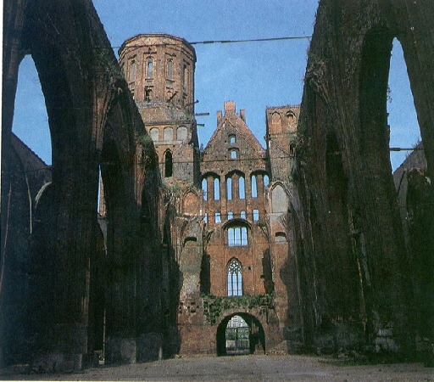
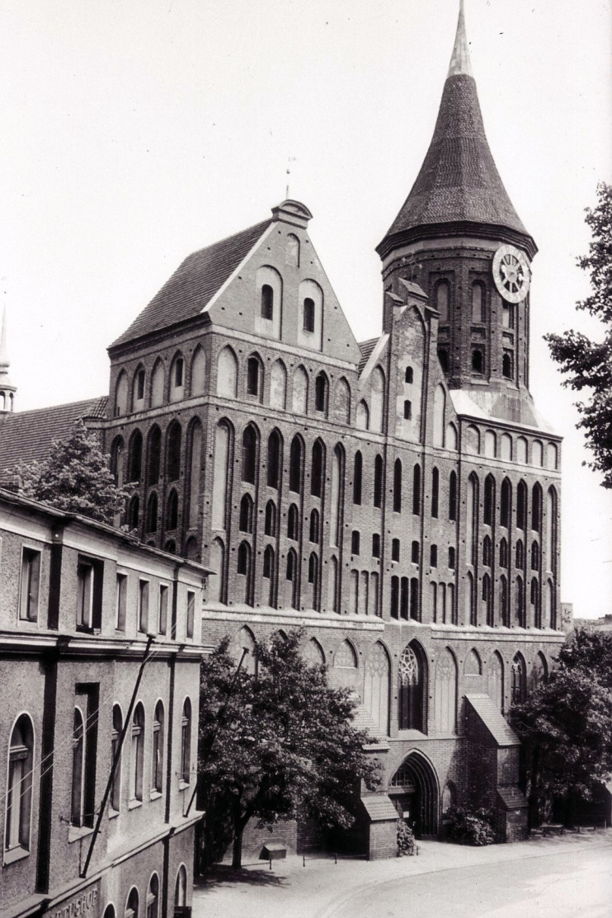

Slide 10
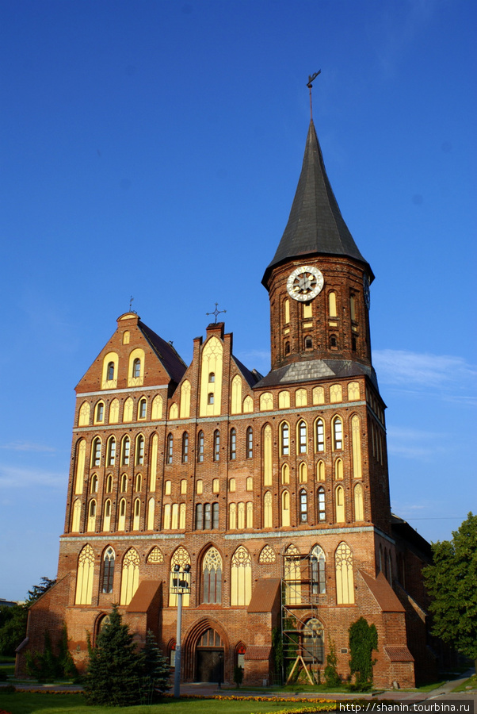

Slide 11
_{Das bedeutendste} _{architektonische Denkmal ist}
_{Er erhebt sich}
_{Seit 1523 begann im Dom}
_{Im Jahre 1944 wurde}
_{An der Rückseite des Doms} _{befindet sich}
Der berühmte deutsche Philosoph I. Kant wurde
_{der Dom stark zerstört.}
_{das gepflegte Grab von I.Kant}
_{1724 in Königsberg geboren,}
_{der alte Dom.}
_{der evangelische Gottesdienst,}
_{auf der Pregelinsel}

Slide 12
An der Westfront erhoben sich zwei Spitze. Diese Türme waren bei einem Brand im Jahre 1544 zerstört, der südliche Turm wurde mit einem spitzen zwölfeckigen Dach wieder aufgebaut, über den Resten des nördlichen Turms wurde ein einfaches Giebeldach eingerichtet. Im Jahre 1640 wurden im Südturm Uhren eingebaut, seit 1650 befand sich im Nordturm die berühmte Wallenrodtsche Bibliothek. Im Jahre 1695 erhielt der Dom eine Orgel. 1833 wurde der Dom restauriert, 1888 erneuerte man die Orgel. Bei einer weiteren Restaurierung zwischen 1901 und 1907 erhielt die Westfassade das frühere Aussehen aus dem 14. Jahrhundert

Slide 13
_{riesig} _{- гигантский}
_{dämmerig} _{- сумеречный}
_{diesig} _{- туманный}
_{duftig} _{- воздушный}
_{Düster - мрачный}
_{ohnegleichen -} _{ни с чем не сравнимый}
_{original} _{- подлинный}
_{originell} _{- оригинальный}
_{magisch} _{- волшебный}
_{menschenleer} _{- безлюдный}
_{massiv} _{- солидный(о постройке)}

Slide 14
TEST
_{5.} _{Wann brannte das Schloss aus?}
_{a)im II. Weltkrieg}
_{b)bis zum II. Weltkrieg.}
_{c)Nach dem II.Weltkrieg.}
_{6.} _{Um wie viel Uhr spielte}
_{die Uhr des Schlossturms?}
_{a)um 10 Uhr und um 21 Uhr}
_{b)um 9 Uhr und um 20 Uhr.}
_{c)um 11 Uhr und um 21 Uhr.}
_{7. Wann wurde die Ruine des}
_{Schlosses gesprengt?}
_{a)1967}
_{b)1969}
_{c)1962}
1. Königsberg wurde im Jahre ... gegründet?
_{a)1255}
_{b)1724}
_{c)1256}
2. Wann wurde drei Städte vereint?
_{a)1725}
_{b)1724}
_{c)1728}
_{3 . Die Städte hießen...}
a)Kneiphof, Königsberg, Löbenicht
b)Kneiphof, Altstadt, Löbenicht
_{4.} _{Das Schloss stand ...}
_{a)in der Altstadt}
_{b)auf dem Kneiphof}

Slide 15
_{История Königsberg}
Das Gründungsdatum von Königsberg ist 1255. ln diesem Jahr
errichtete der Deutsche Orden Eine Burg mit dem Namen
Königsberg am Pregelufer. Die Burg bekam der Namen
< Königsberg> zu Ehren des Königs Ottokar II von Böhmen, der sich _{an} Kreuzzügen beteiligte. Bis zum Jahre 1724 gab es drei Städte _{Altstadt,} Kneiphof und Löbenicht. Im diesem Jahr werden drei Städte unter dem Namen Königsberg vereint.
«Der Altstadt die Macht, dem Kneiphof die Pracht, dem Löbenicht der Acker, dem Sackheim der Racker»

Slide 16
DER DOM
An der Westfront erhoben sich zwei spitze Türme, Diese Türme waren bei einem Brand im Jahre 1544 zerstört, der südliche Turm wurde mit einem spitzen zwölfeckigen Dach wieder aufgebaut, über den Resten des nördlichen Turms wurde ein einfaches Giebeldach eingerichtet. Im Jahre 1640 wurden im Südturm Uhren eingebaut, seit 1650 befand sich im Nordturm die berühmte Wallenrodtsche Bibliothek. Im Jahre 1695 erhielt der Dom eine Orgel. 1833 wurde der Dom restauriert, 1888 erneuerte man die Orgel. Bei einer weiteren Restaurierung zwischen 1901 und 1907 erhielt die Westfassade das frühere Aussehen aus dem 14, Jahrhundert

Slide 17
Test
1. Königsberg wurde im Jahre... gegründet?
_{a)1255}
_{b)1724}
_{c)125}
2. Wann wurde drei Städte vereint?
_{a)1725}
_{b)1724}
_{c)1728}
_{3 . Die Städte hießen...}
a)Kneiphof, Königsberg, Löbenicht
b)Kneiphof, Altstadt, Löbenicht
_{4. Das Schloss stand ...}
_{a)in der Altstadt}
_{b)auf dem Kneiphof}
5. Wann brannte das Schloss aus?
_{a)im 11. Weltkrieg}
_{b)bis zum II. Weltkrieg.}
_{c)Nach dem II.Weltkrieg.}
6. Um wie viel Uhr spielte die Uhr
_{des Schlossturms}
_{a)um 10 Uhr und um 21 Uhr}
_{b)um 9 Uhr und um 20 U}
_{c)um 11 Uhr und um 21 Uhr.}
7. Wann wurde die Ruine des Schlosses gesprengt?
_{a)1967}
_{b)1969}
_{c)1962}

